Slide 1


ライオンズクラブ国際協会
MyLCI 入力ガイド

Slide 2

新クラブ申請手続き
新クラブ結成において第一歩を踏み出された皆さんに、お祝いを申し上げます！ このガイドでは、新クラブ申請手続きの入力手順をご説明します。
このガイドには次の説明が含まれます：
クラブ名の入力
申請手続きを行うことができる役員
申請の段階プロセス
クラブ結成承認プロセス
クラブ結成について
2

Slide 3
aa
申請書の提出
新クラブ申請書を提出：
クラブ名について
申請プロセスの第一段階は、クラブ名を決めることです。 次のガイドラインは、クラブ名を決める際に役立ちます。
新クラブの名前には、そのクラブが存在する自治都市またはこれと同等の政府行政区分の名を使わなければなりません。
キャンパスクラブについては、大学の名称を「自治都市」として見なすことができます。
同じ自治都市に複数のクラブが存在する場合に用いる「区別するための名称」は、他のクラブとは別にはっきりと識別できるような名前であれば何を使っても構いません。 「区別するための名称」は、「自治都市」名の後に付けます。例：Oakbrook Sight ライオンズクラブ
「ホスト・クラブ」という言葉は、その自治都市の親クラブとしてのタイトルです。
ライオンズクラブの名称に、現存者の名前を使用することはできません。
いかなるライオンズクラブも、その名称に「International (国際)」を付け加えることはできません。
企業名を含める場合には、クラブ承認に先立ち、企業名の使用を許可する文書がその企業から提出されなければなりません。
3

Slide 4
チャーター申請プロセス
4

Slide 5
aa
申請書の提出
新クラブ申請書を提出： 地区申請プロセス
地区およびクラブのレベルで、新クラブ申請プロセスを行うことができる役員の情報は以下の通りです。
申請の入力 | チャーターメンバー入力 | ガイディング・ライオン入力 | 申請の承認 | MyLCIでの支払い
地区ガバナー | 地区ガバナー | 地区ガバナー | 地区ガバナー | 新クラブ会計
コーディネーター・ライオン | コーディネーター・ライオン | コーディネーター・ライオン | コーディネーター・ライオン
地区GMTコーディネーター | 地区GMTコーディネーター
スポンサークラブ 会長 | スポンサークラブ 会長
スポンサークラブ 幹事 | スポンサークラブ 幹事
 | 新クラブ会長
 | 新クラブ幹事
5

Slide 6

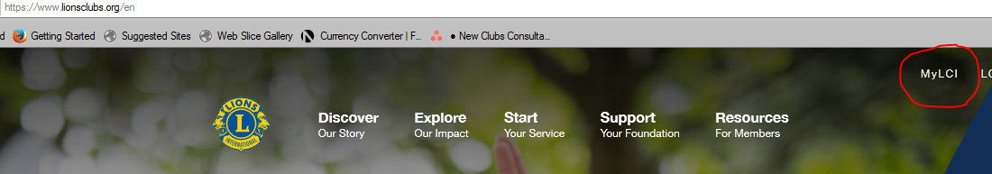
aa
申請書の提出
新クラブ申請書を提出：MyLCI
新クラブチャーター申請書は、MyLCIを通じてオンラインで提出します。申請書を提出するには、以下のステップに従ってください。
ステップ1： MyLCIへログインします。 www.lionsclubs.orgへアクセスし、画面上部の 会員ログインをクリックします。
6

Slide 7

aa
新クラブ申請書を提出：MyLCI
ステップ 2: ユニバーサル・ログイン
ユニバーサル・ログインのページが表示されます。MyLCIの下のGOボタンを選択してください。

Slide 8
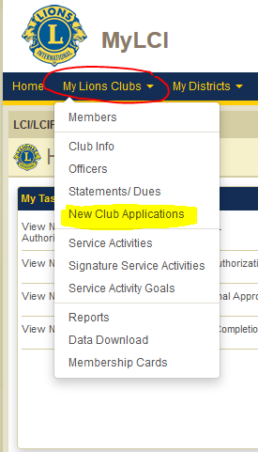

aa
申請書の提出
新クラブ申請書を提出：MyLCI
ステップ3： 「ライオンズクラブ」タブをクリックし、ドロップダウンから「新クラブ申請」をクリックします。「クラブを登録」ボタンをクリックしてください。
重要： プロセス中に新クラブへアクセスするには、常にこのステップを利用します。

Slide 9
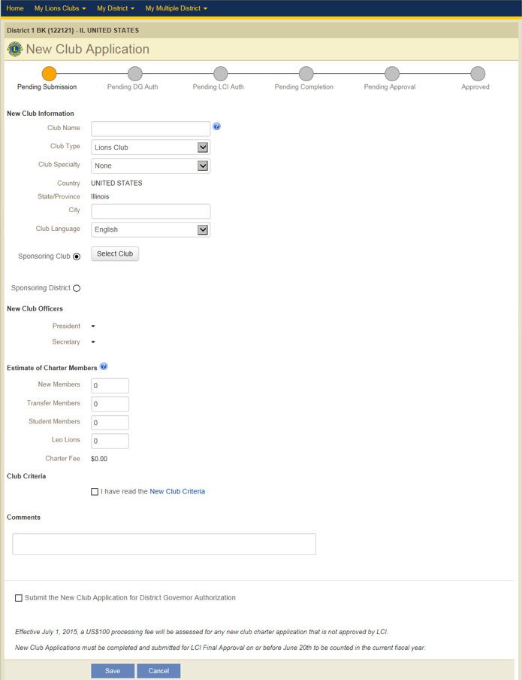
aa
新クラブ申請書を提出：MyLCI
申請書の提出
ステップ 4: 申請書提出 ‐ 情報をすべて入力します。申請を次の段階に進めるには、必ず「クラブ結成の基準」ボックスと地区ガバナーへ提出するためのボックスをクリックし、保存ボタンをクリックしてください。
申請段階
申請書には6つのセクションがあります：
新クラブ情報
スポンサークラブ
新クラブ役員
想定チャーターメンバー数
クラブ結成の基準
コメント
新クラブ結成の基準ボックス
地区ガバナーへ提出ボックス
提出するための保存ボタン

Slide 10
チャーター申請の手順
新クラブ申請書が提出されました。
新クラブ結成プロセスには、数段階あります。
ここでは、以下についてご説明します。
申請段階
新クラブ申請ダッシュボード
新会員または転入会員の入力
10
Notes:
Speaker notes.
Reading the message off the screen can set this section up well. Preparing the for the chartering application should not take place until officers have been decided.

Slide 11
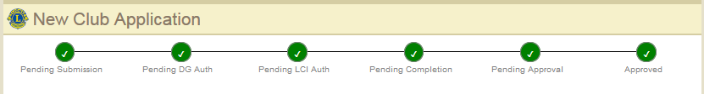
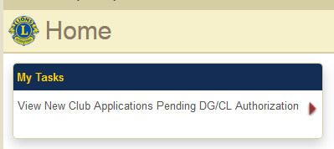
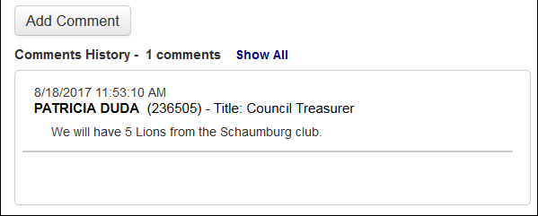
aa
申請書の提出
新クラブ申請書を提出：MyLCI
新クラブ申請承認プロセスには、6つの段階があります。
重要
最終承認待ちの段階になるまで、申請書は完全ではありません。
プロセス中の通知とメッセージ表示
  通知メール
  ホームページにタスク表示
  コメント

Slide 12
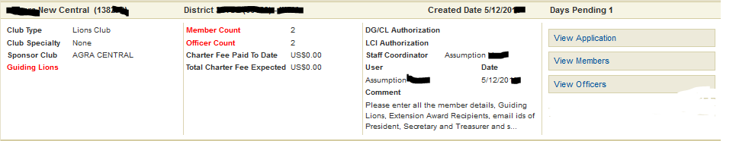
aa
申請
ダッシュボード
新クラブ申請ダッシュボードの情報
新クラブ結成のプロセス中に情報が一目でわかるよう、スポンサークラブと地区のダッシュボードに下の情報が表示されます。
承認：国際本部に申請するためには、地区ガバナーまたはコーディネーターライオンの承認が必要です。
国際本部承認 - 国際本部スタッフによる初期プロセス
人数：国際本部承認後に、会員数と役員数を変更できます。
クラブ名および番号
地区および国
MyLCI 入力日
手続き日数
申請書の更新
会員の登録および退会処理
役員の登録および取消
ガイディングライオン：
地区ガバナーが入力しなければなりません。
チャーター費：会員数に基づき、チャーター費が表示されます。 チャーター費は最終段階で支払うことができます。
担当スタッフ：新クラブ承認手続きを担当する国際本部スタッフ

Slide 13
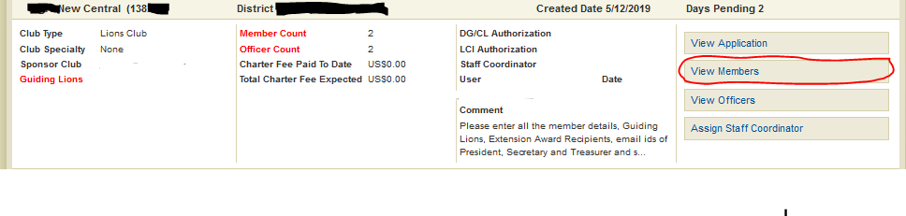
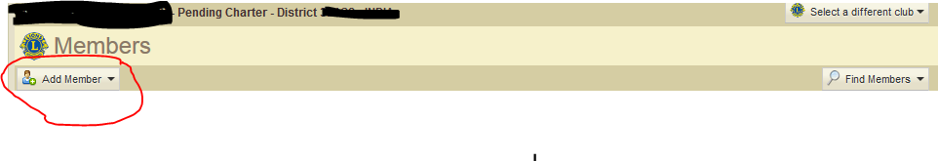

aa
新クラブ申請書を提出：
登録手続き中の段階で会員を登録
会員の登録
国際本部から初期段階の承認を得たら、登録手続き中の段階に移行します。 この段階で、会員を登録し、ガイディングライオンの情報を入力します。
ステップ 1
ステップ1：「会員を表示」をクリックします。
ステップ2： 「入会登録」のドロップダウンをクリックしてください。
ステップ3： 「新会員」または「転入会員」を選択します。
ステップ 2
ステップ 3

Slide 14
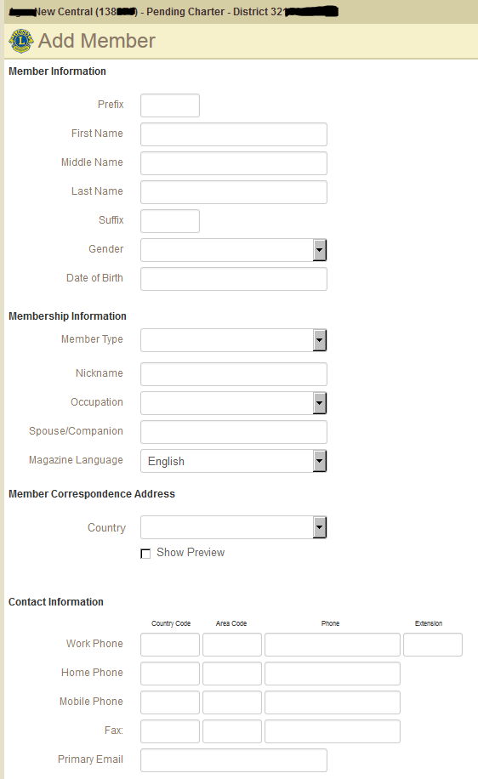
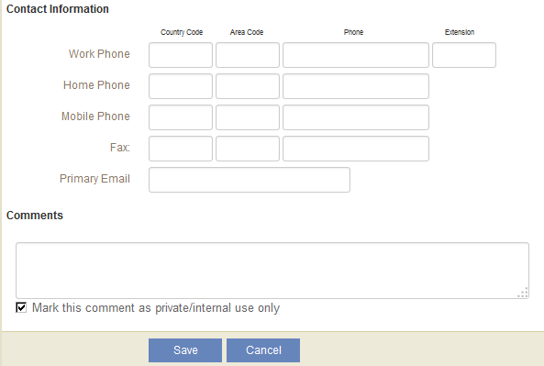
新クラブ申請書を提出：会員を登録
会員情報
ステップ1：すべての会員情報を入力。
ステップ2：会員種別などの情報を入力。
ステップ3： 連絡先情報を入力します。 国際本部から連絡を受けるためのEメールアドレスは大変重要となります。
ステップ4： 必要に応じてコメントを入力し、保存をクリックすると、この会員がクラブに加えられます。
会員情報
連絡先情報
保存してして提出

Slide 15
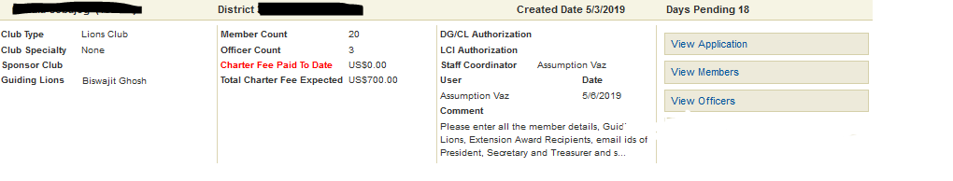
aa
国際本部
最終承認
新クラブ申請書を提出：国際本部最終承認の段階
会員登録とガイディングライオン情報の入力が完了したら、申請書は国際本部最終承認待ちの段階に移行します。これはクラブ結成承認前の最終段階になります。
この段階では、以下が行われます：
国際本部の担当スタッフによる会員データの確認
まだ入力されていない場合には、地区がガイディングライオンを入力
地区またはスポンサークラブによるお支払い

Slide 16
aa
クラブ結成承認
新クラブ申請書を提出：クラブ結成承認
おめでとうございます!!! 申請書プロセスが完了し、クラブ結成が承認されました。 新クラブのために以下が行われます。
新クラブのパッケージが地区ガバナーへ送られます
新クラブのパッケージには次が含まれます：チャーターメンバー・ピン、チャーターメンバー証書、認証状、スポンサー・パッチ、国際会長からの手紙
新クラブのチャーターナイトは、新クラブのスポンサーとガイディング・ライオンと共に計画されるべきです。
新クラブ結成承認日から90日以内に登録された会員は、「チャーターメンバー」とみなされます。
新役員のトレーニングは、ガイディングライオンと共に行われるべきです。

Slide 17
aa
申請書の提出
新クラブ申請について
新クラブのパッケージの準備と送付にかかる日数をあらかじめ考慮してください。
申請プロセスを円滑に行うためには、MyLCIのコメントに表示されている指示に従ってください。
今年度分として新クラブ結成が手続きされるためには、6月20日までに新クラブ申請を完了しなければなりません。
新クラブ手続き担当チームが、クラブ結成承認に至るまで申請書の確認を行います。

Slide 18
クラブ結成手続きサポート
新クラブ結成手続きについては、 newclubs@lionsclub.org までお問い合わせください。
18

Slide 19
ありがとうございました
© 2019 Lions Clubs International
Updated 10/2021 JA
19

